Slide 1
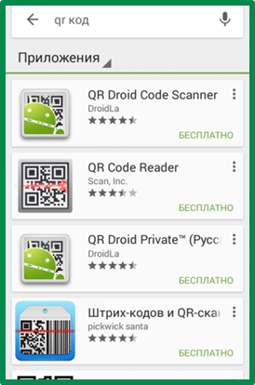
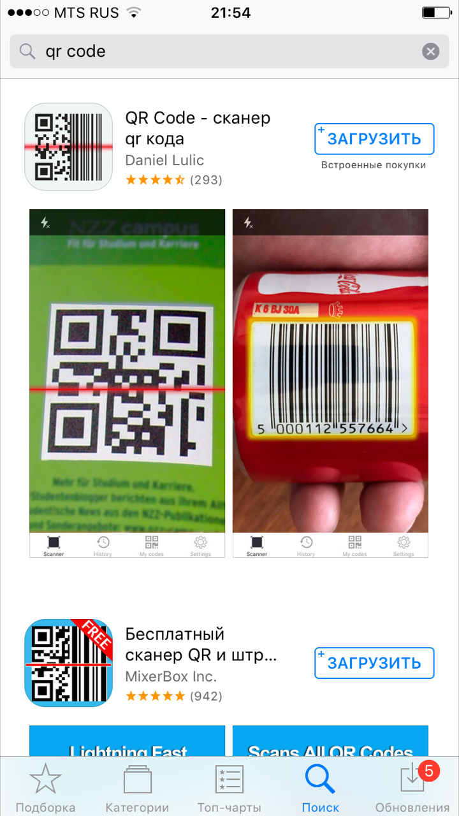
Подготовка
Программа для считывания QR-кодов
Play Market:
QR Code Reader
App Store:
QR Scanner

Slide 2


Slide 3
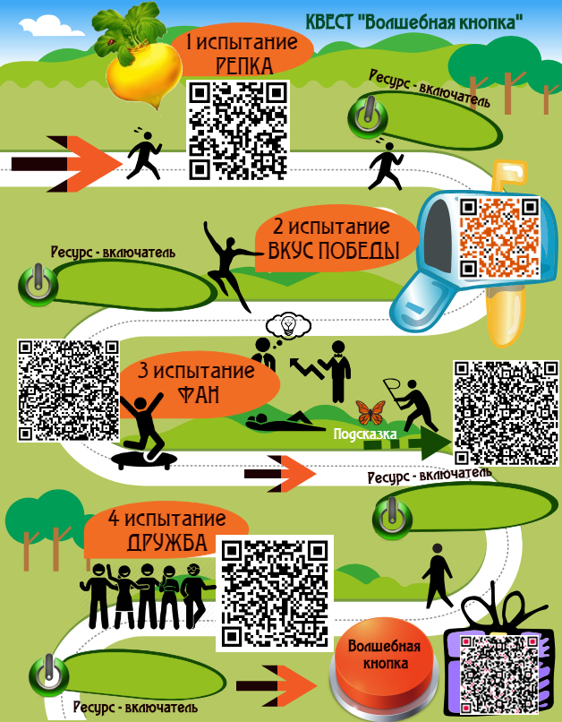
https://www.learnis.ru/601550/

Slide 4
QR-квест как ресурс инициации мотивации

Slide 5
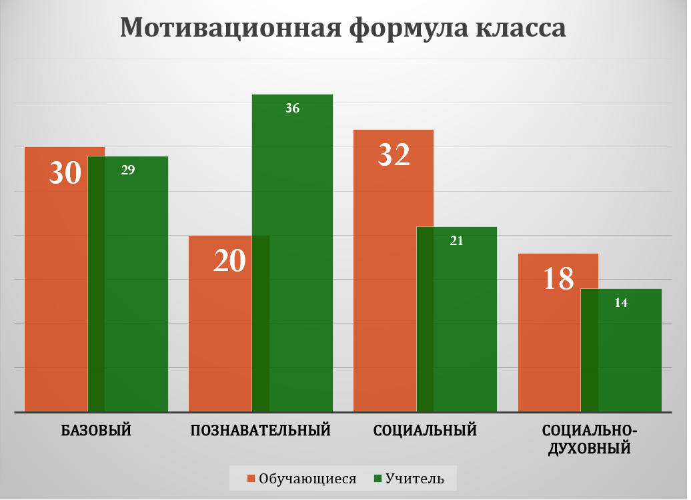
ЗАР
Базовый
Социальный
ЗБР
Познавательный
Социально - духовный

Slide 6
Что такое квест?
Приключенческая игра (quest — поиск), требующая от игрока решения умственных задач для продвижения по сюжету. Сюжет игры может быть предопределённым или же давать множество исходов, выбор которых зависит от действий игрока.
Квест — интеллектуально - экстемальный вид игры, процесс которой разворачивается в специально подготовленном помещении, из которого участники квеста должны выбраться, решив поставленные задачи.
QR-квест проектируется с использованием мобильных технологий

Slide 7
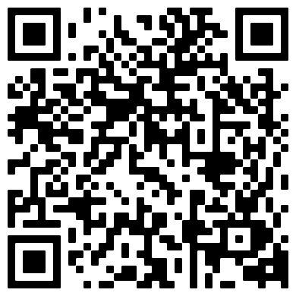

QR-квест
Ресурсы-мотиваторы
ИГРОВЫЕ МЕХАНИКИ
Базовый уровень мотивации
Используйте элементы геймификации
достижимая цель ощущение прогресса, соревновательность преодоление трудностей
https://cdn.hrispayrollsoftware.com/wp-content/uploads/2015/10/gamification2.jpg

Slide 8
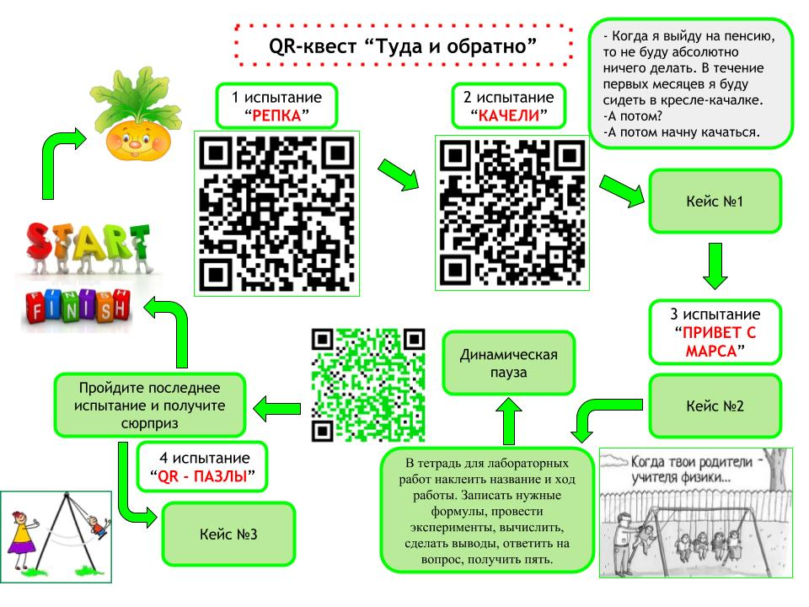
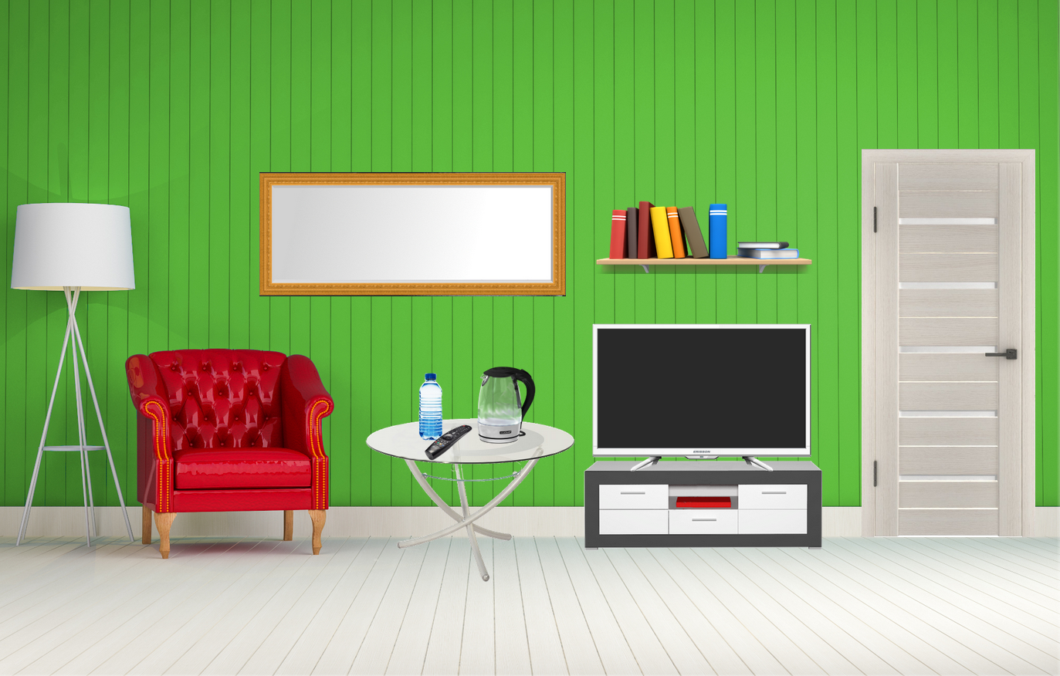
Структура квеста:
1. Введение (сюжет, роли)
2. Задания (этапы, вопросы,
ролевые задания)
3. Порядок выполнения (алгоритм, маршрут)
4. Оценка и самооценка (рефлексия)
Особенности:
участники должны быстро
адаптироваться в новых условиях,
принимать решения в самых
неожиданных ситуациях.
https://www.learnis.ru/150946
http://astronom56.tilda.ws/maintest

Slide 9
QR-квест
Ресурсы-мотиваторы
ИГРОВЫЕ МЕХАНИКИ
Базовый уровень мотивации
Используйте элементы геймификации
Игры активизируют выработку дофомина,
«гормона удовольствия»
Удовольствие от преодоления препятствия

Slide 10
QR-квест
Ресурсы-мотиваторы
УДОВОЛЬСТВИЕ
Базовый уровень мотивации
Обеспечьте все виды фан в обучении
Лёгкий
(любопытство)
Вдохновляет на исследование, очаровывает, захватывает воображение
Социальный
(дружба)
Даёт предлог потусить с друзьями
Тяжёлый
(вызов)
Даёт возможность бросать вызов, стремиться к мастерству и чувствовать, что чего-то достиг
Серьёзный
(значимость)
Меняет способ мышления, чувство и поведение, позволяет испытывать чувство азарта

Slide 11
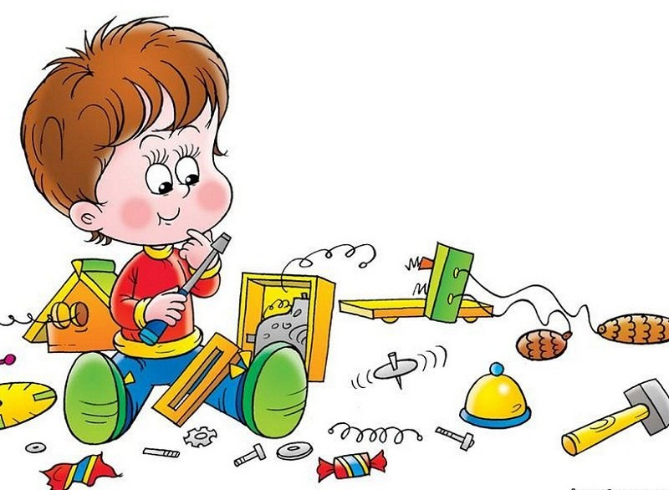

Лёгкий
(любопытство)
ловлю лёгкий фан, если могу
получить быстрый бонус за действие, исследовать, зачем какие кнопочки, получить неожиданный подарок,
придумать что-то…
ловлю тяжёлый фан, если могу
поставить действительно стоящую цель, преодолеть препятствия,
получить подтверждение мастерства, заслуженную награду,
делать то, что другие не могут/не хотят
Тяжёлый
(вызов)

Slide 12
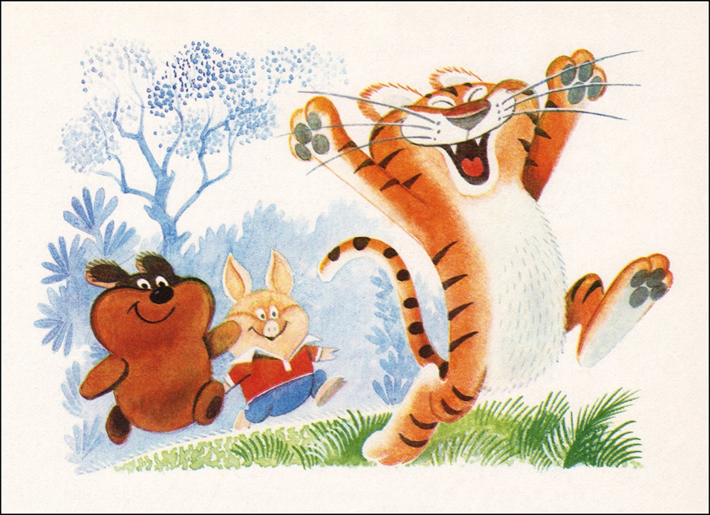
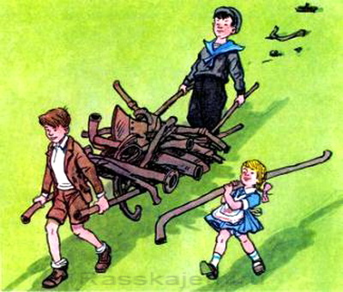
Социальный
(дружба)
ловлю социальный фан, если могу
общаться с коллегами,
объединяться в группы по интересам, получать коллективные продукты,
получать «лайки» и «перепосты»
ловлю серьёзный фан, если могу
помогать другим,
создавать полезные материалы,
приводить в порядок рабочие папки,
если испытываю чувство азарта
Серьёзный
(значимость)

Slide 13
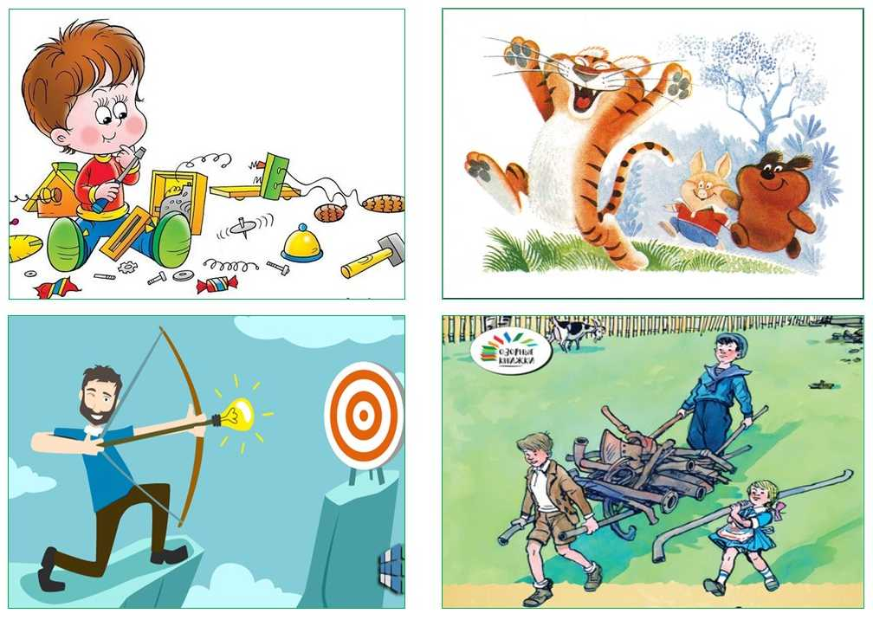

Slide 14
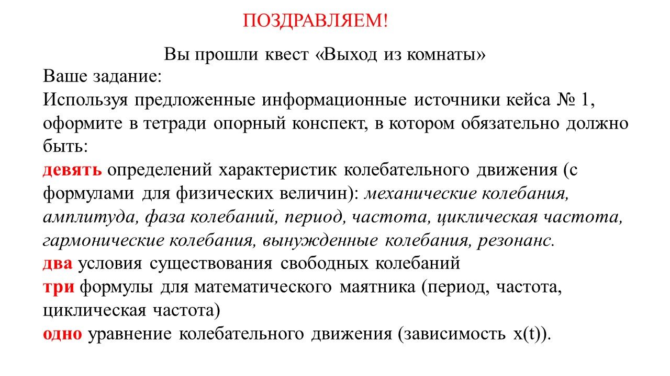
QR-квест
Ресурсы-мотиваторы
ЗАДАНИЕ - ПОДАРОК
Познавательный уровень мотивации
Подарите задание
Серьёзный фан
(значимость)

Slide 15

QR-квест
Ресурсы-мотиваторы
УСПЕХ
Базовый уровень мотивации
Опирайтесь на ИСУД, культивируйте успешность
Внутренние ресурсы учебного успеха:
Обученность
Обучаемость
Внимание
Память
Модальность
Доминирование полушарий
УУД
Мотивация

Slide 16

QR-квест
Ресурсы-мотиваторы
КОММУНИКАЦИЯ
Социальный уровень мотивации
Стимулируйте взаимодействие
http://ulfire.com.au/wp-content/uploads/2014/09/workshare1.png

Slide 17

QR-квест
Ресурсы-мотиваторы
НЕОЖИДАННАЯ НАГРАДА
Базовый уровень мотивации
Предложите подарок-сюрприз
http://knafaim.tk/wp-content/uploads/2017/07/Kinder-Syurpriz.png

Slide 18
QR-квест
Ресурсы-мотиваторы
Используйте элементы
геймификации
Базовый
ЗАР
ИГРОВЫЕ МЕХАНИКИ
Социальный
УДОВОЛЬСТВИЕ
Обеспечивайте все виды фан
в обучении
УСПЕХ
Опирайтесь на ИСУД
Культивируйте успешность
КОММУНИКАЦИЯ
Стимулируйте взаимодействие
ЗБР
Создавайте учебные затруднения
Используйте жизненный
опыт
Познавательный
УЧЕБНЫЕ ЗАТРУДНЕНИЯ
Социально - духовный
РЕФЛЕКСИЯ
Инициируйте самооценивание

Slide 19


https://ok.ru/lidervsedl/topic/62924387816925
http://www.vseodetyah.com/article.html?id=5258&menu=parent

Slide 20
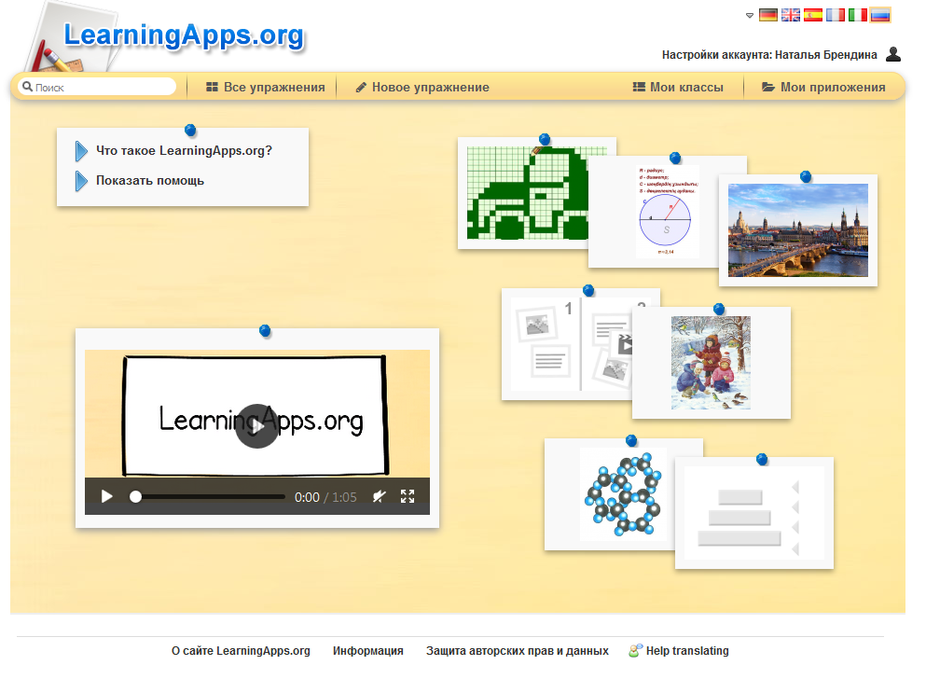
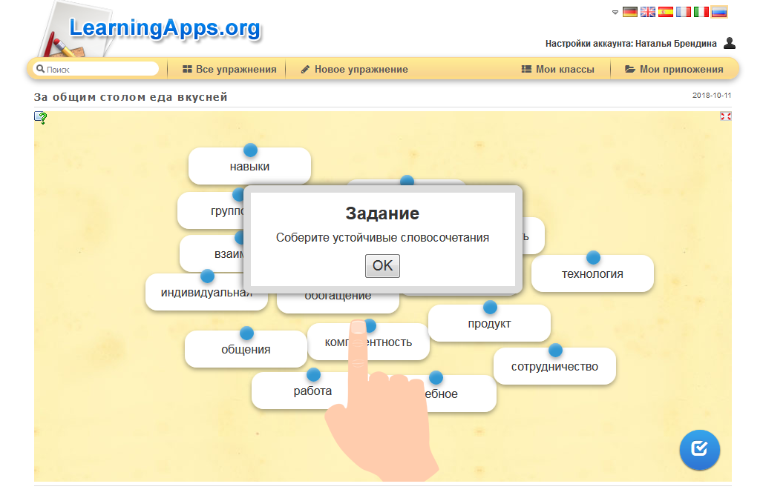
Мобильные технологии
Learningapps.org
https://learningapps.org/

Slide 21
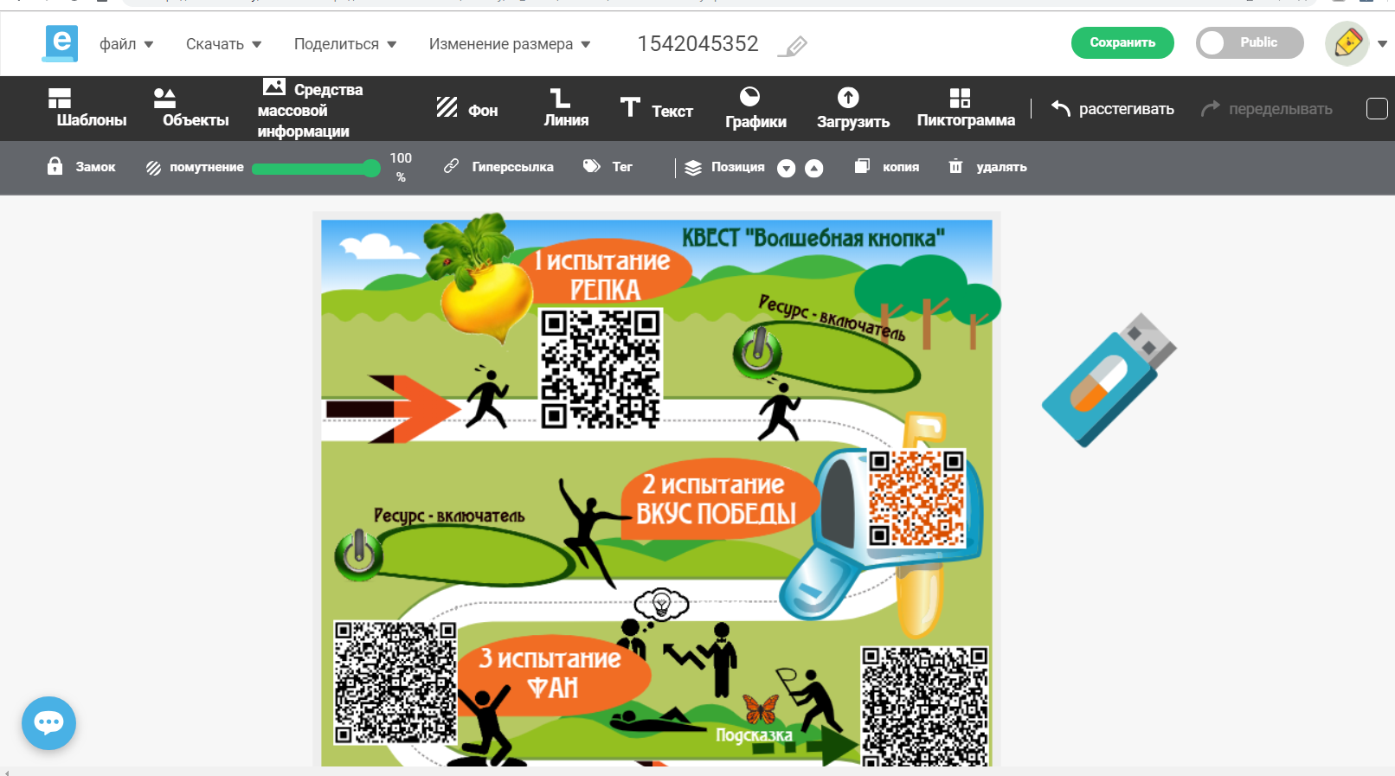
Мобильные технологии
Технология создания инфографики https://www.easel.ly

Slide 22
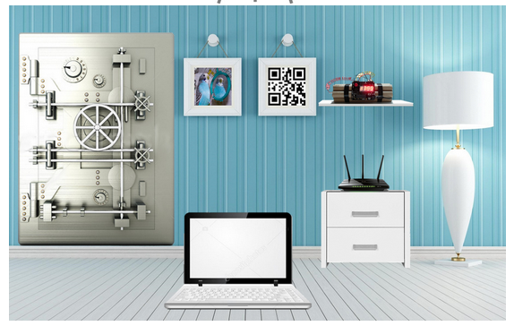
Мобильные технологии
Технология создания образовательных квестов https://www.learnis.ru/
https://www.learnis.ru/150946
http://astronom56.tilda.ws/maintest

Slide 23
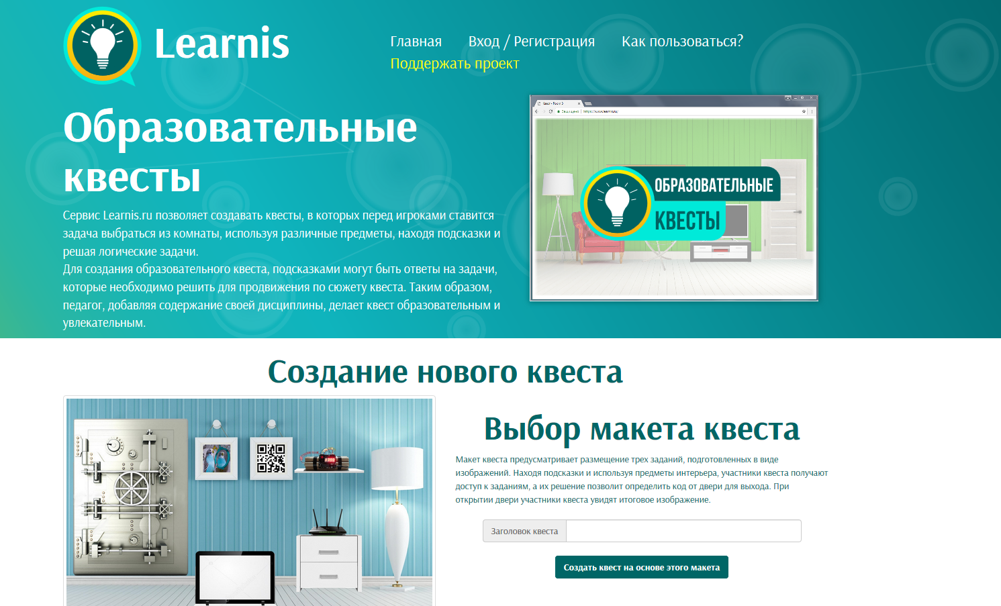
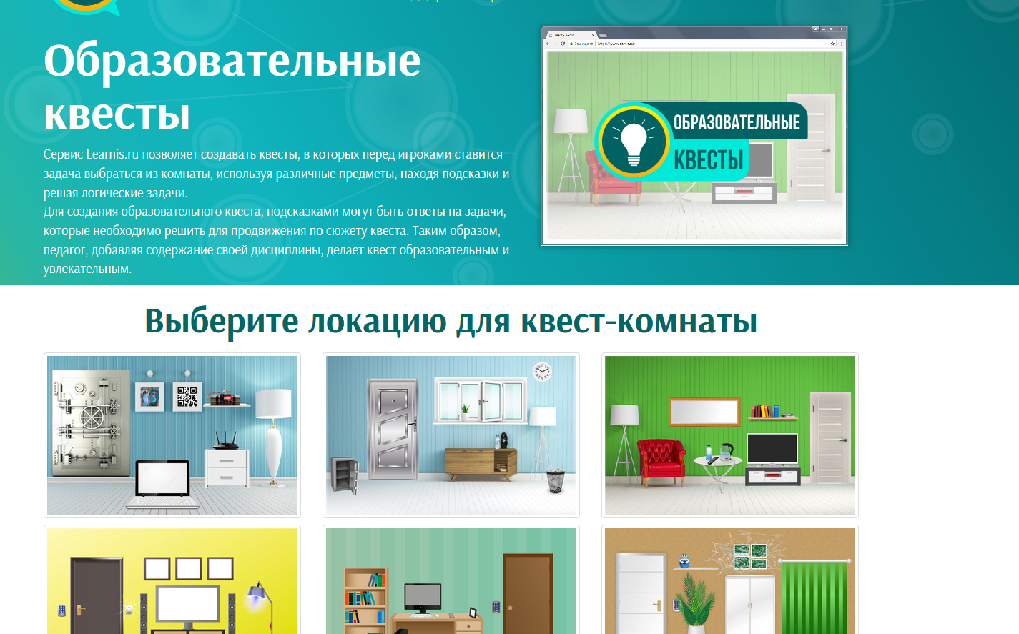
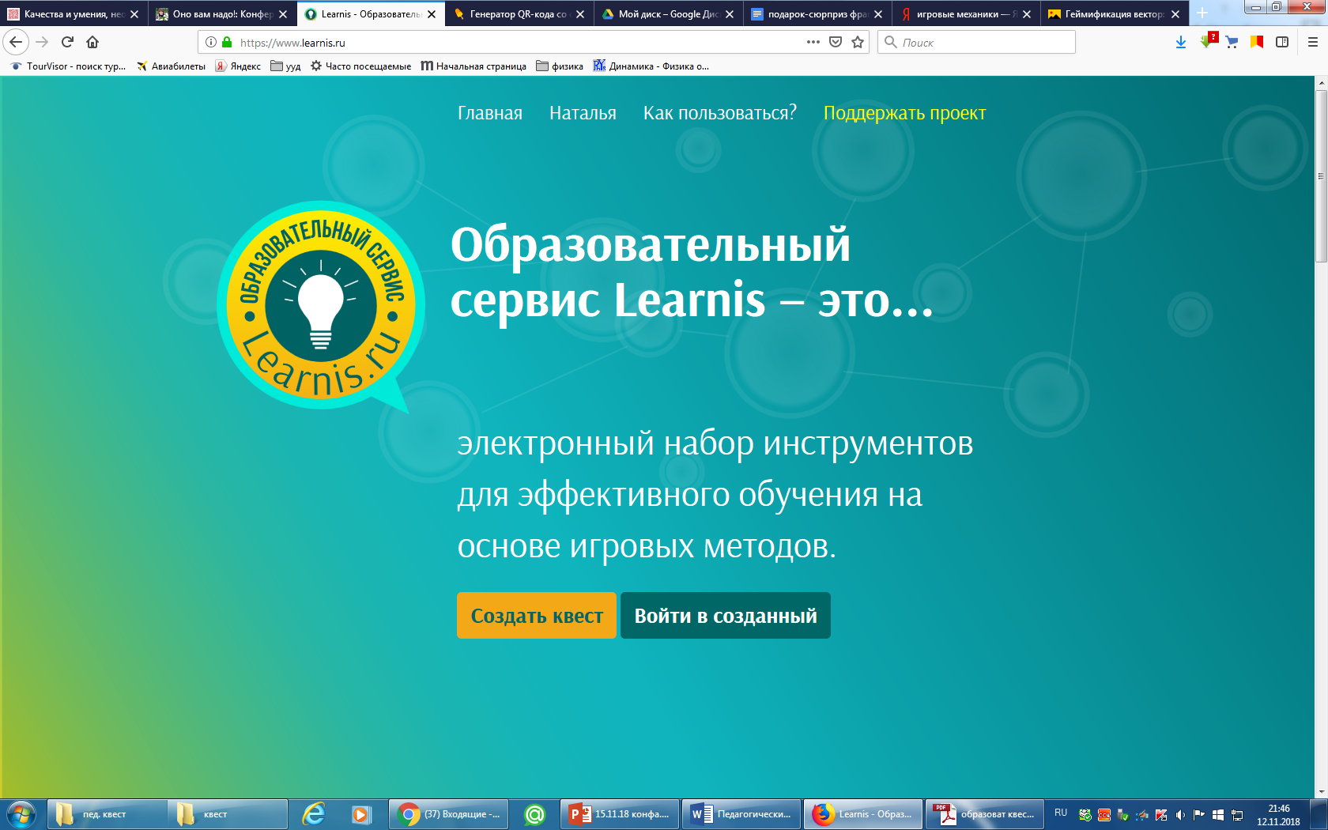
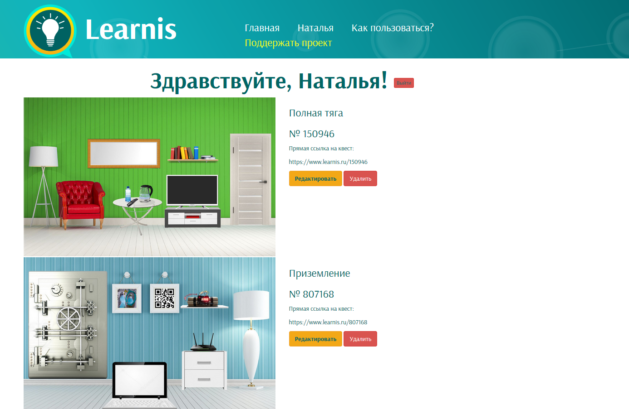
Технология создания образовательных квестов https://www.learnis.ru/

Slide 24
Спасибо за работу!
Брендина Наталья Владимировна
МБОУ СОШ № 56 города Кирова
brennata71@mail.ru

